Slide 1
Tutorial Jitsi Meet básico

Slide 2
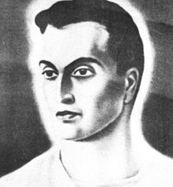
Emmanuel nos ensina...
“Muitas vezes, perder algo de valor, em mudanças impostas pelo sofrimento, é o jeito de encontrar algo de mais precioso no caminho.
Na contabilidade da vida, a idade é convenção; o que existe é o tempo e todo tempo é importante.”
Mensagem extraída do livro “Companheiro” de Francisco Cândido Xavier/ Emmanuel

Slide 3
Agenda
Orientações Técnicas Inicias
Como criar uma sala de videoconferência
Funcionalidades básicas Jitsi Meet

Slide 4
Orientações Técnicas Inicias Válidas para qualquer plataforma de videoconferência (com exceção dos itens 1 e 2)
Trata-se de tutorial do JetSi voltado para ambiente desktop (computador). Pretendemos disponibilizar tutorial mobile (celular) nos próximos dias.
Caso não tenha computador, poderá assistir ao tutorial pelo celular. Isso permitirá que execute algumas funcionalidades. Entretanto, alguns recursos poderão ser de difícil visualização ou até mesmo não existirem na versão mobile (celular);
Preferencialmente, utilize o navegador Chrome. Já presenciamos problemas em alguns recursos quando outro navegador é utilizado (Firefox ou IE, por exemplo);
Conexão de internet:
Caso a sua conexão com a internet seja pequena, instável ou de baixa qualidade, poderá haver pequenas interferências ou até mesmo ausência de áudio ou vídeo durante as transmissão. Em alguns casos você poderá sair da videoconferência de forma intermitente;
Pessoas na sua rede fazendo uso intenso da internet podem causar instabilidade na conexão (acesso a jogos, YouTube e Netflix, por exemplo);
Acesso wi-fi pode apresentar problemas/instabilidade. Atenção para a distância em que seu computador ou celular está do AP (access point), incluindo obstáculos entre você e o AP (paredes de alvenaria, por exemplo). Isso pode causar interferências e possíveis quedas de conexão;
Delay acontece: em geral existe um pequeno atraso (delay) para a transmissão e recepção de áudio e vídeo pela internet, principalmente em regiões muito distantes ou conexões de internet de baixa qualidade. Por isso, tenha paciência e espere sempre um pouco antes de iniciar sua próxima fala!

Slide 5
Orientações Técnicas Inicias Válidas para qualquer plataforma de videoconferência (com exceção dos itens 1 e 2)
Câmera/microfone
Reserve de 30 a 45 minutos antes de nossa videoconferência para testar itens como microfone, headset e webcam de seu computador (isso vale também para os dias de estudos)
Mantenha sempre seu microfone no mute (mudo), habilitando apenas quando for falar. Após a fala, deve-se coloca-lo no mute novamente;
Não manter mais de um dispositivos (computador e/ou celular) com o microfone abertos, no mesmo ambiente, sob pena de termos o efeito de microfonia;
Por padrão, as câmeras e microfones podem estar desativadas logicamente por medida de segurança. Ao testar o acesso à sala de videoconferência, convide algum amigo para testar a sua conexão;

Slide 6
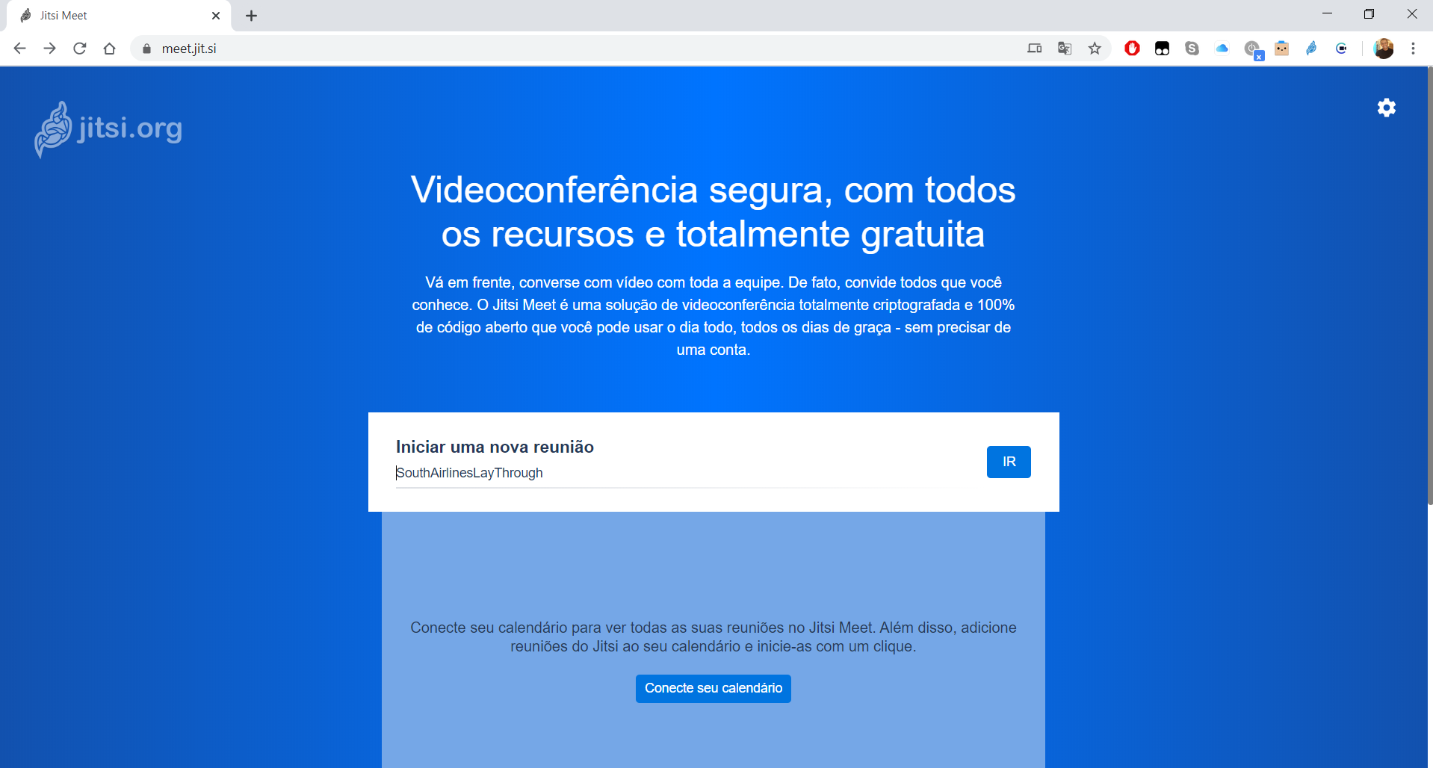

Slide 7
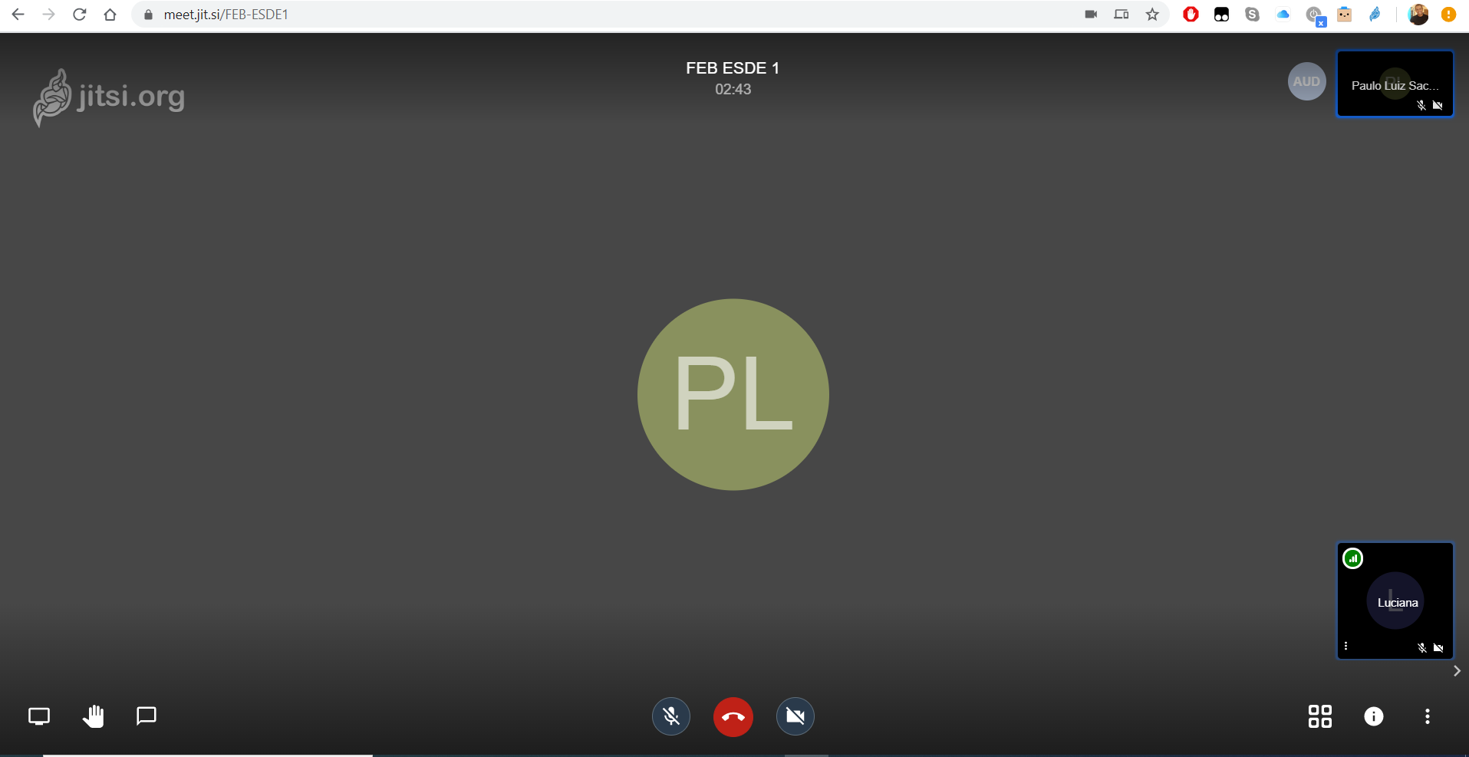
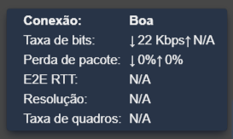
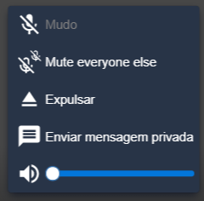
Participantes

Slide 8
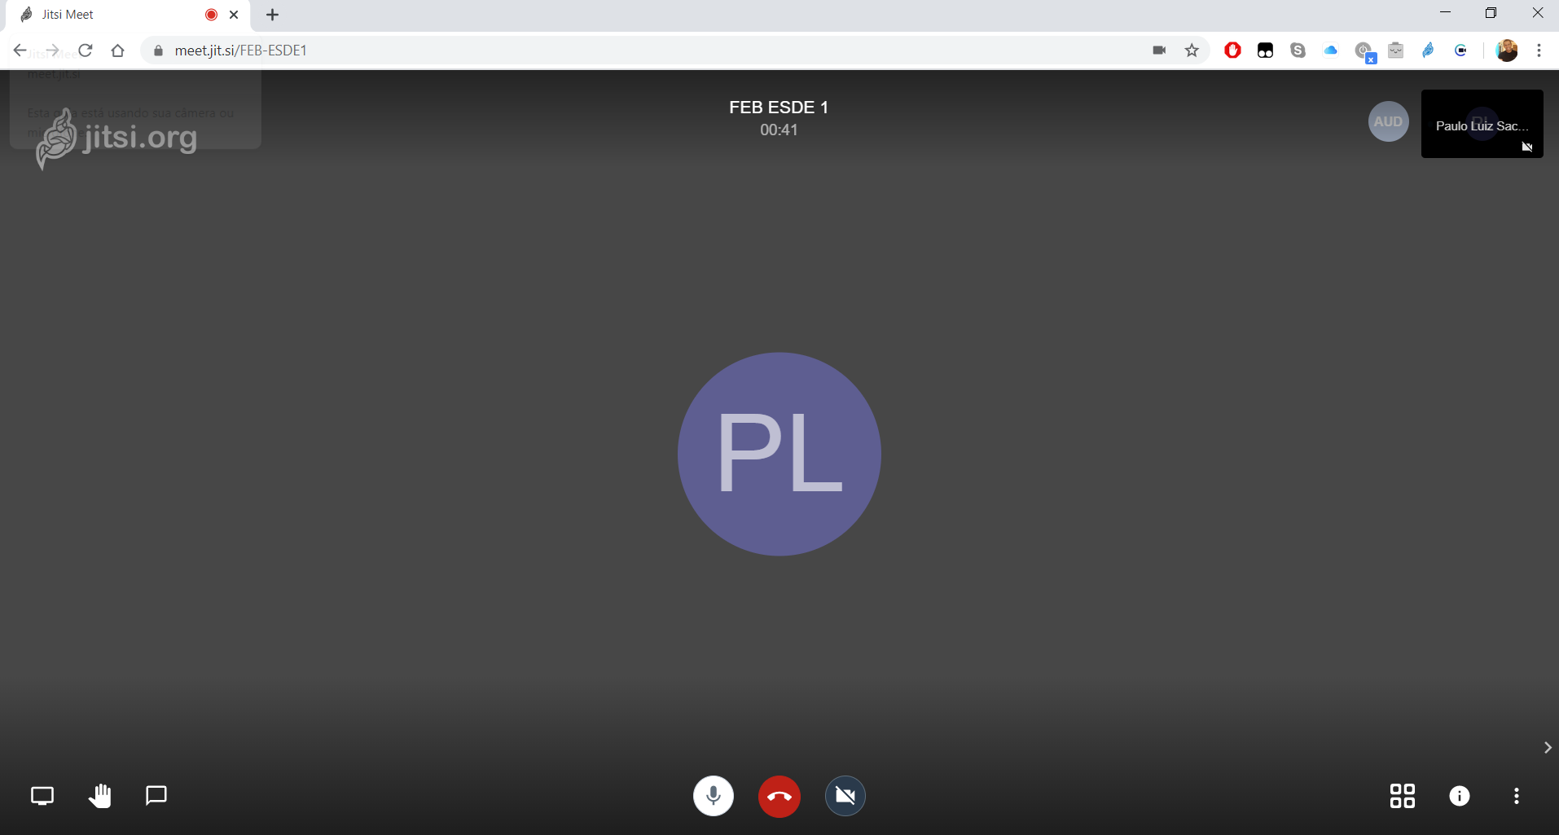
Nick name
apelido
Share you screen
Compartilhe sua tela
Mute / Unmute
Mudo
Raise / Lower your hand
Levante / Abaixe sua mão
Leave
Sair
Open / close chat
Abrir / fechar bate-papo
Start / Stop camera
Iniciar / Parar câmera

Slide 9
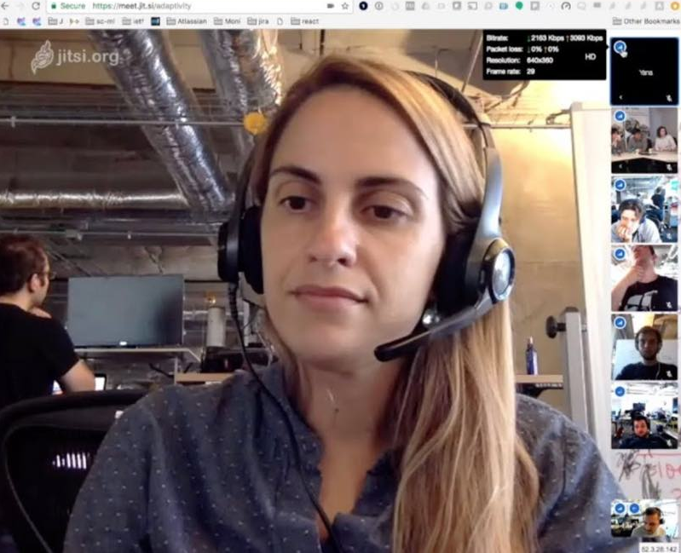
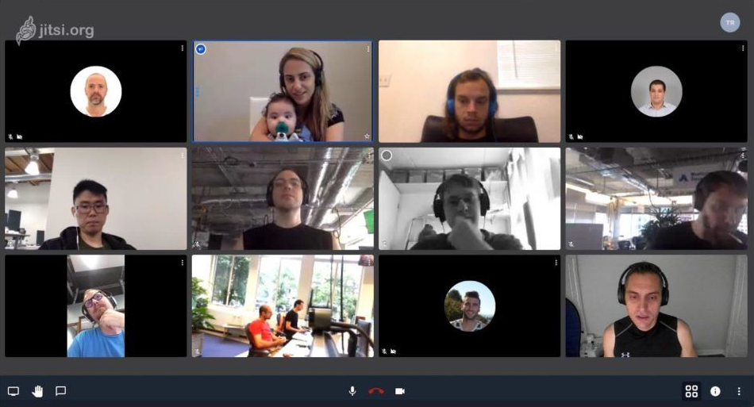
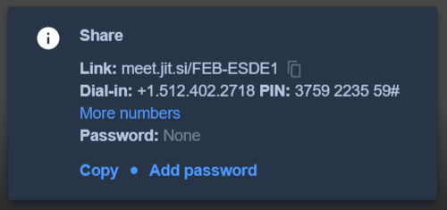
More actions
Mais ações
Share link and dial-in info for this meeting
Compartilhe informações de link e discagem para esta reunião
Toggle tile view
Alternar visualização em bloco

Slide 11
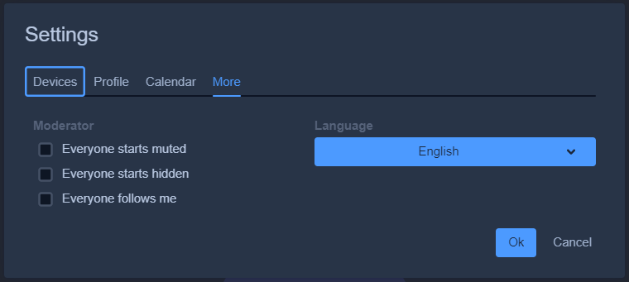
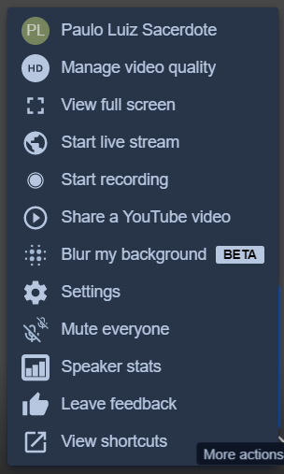

Slide 12
“Eu sou o caminho, a verdade e a vida; ninguém vai ao Pai, senão por mim”
João 14:6

